Slide 1

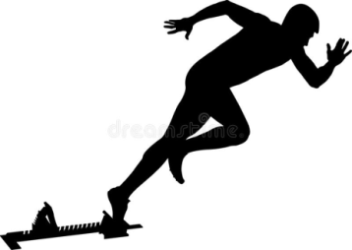


Základní škola Smržovka pořádá
amatérský
ATLETICKÝ TROJBOJ
čtvrtý ročník
čtvrtek 28. května 2026 od 18:00 atletický miniareál ZŠ Smržovka
disciplíny: 60 m, skok daleký, vrh koulí
kategorie: žáci/žákyně 6. a 7. třída
žáci/žákyně 8. a 9. třída
příchozí muži/ženy 16-35
příchozí muži/ženy 35+
příchozí muži/ženy 50+ (veteráni)
časový pořad: start 60 m cca 18:00
dálka po posledním rozběhu na 60 m
koule průběžně během dálky
Navazujeme na školní skok vysoký. Při kolizi startů můžou závodníci z výšky absolvovat rozběh na 60 m později. Závodníci nemusí využít 3 pokusy na dálku a kouli, stačí jeden.
Přihlášky na místě nejpozději před startem trojboje (před 18:00).
Vyhlašujeme první tři v kategorii za celý trojboj.
Více informací v propozicích. Občerstvení zajištěno.
Při nepříznivém počasí se akce ruší.

Slide 2
PROPOZICE
60 m
závodí se ve 3 drahách
startuje se z bloků
při „ulitém“ startu se rozběh opakuje, závodník získá žlutou kartu, při druhém „ulitém“ startu kartu červenou (odsunut na poslední místo)
časy se měří ručně
startovní povely „na místa připravte se“, „pozor“, výstřel
dálka
každý má 3 pokusy
při 3 přešlapech se závodník posouvá na poslední místo
vrh koulí
vrhá se v koulařském sektoru
každý má 3 pokusy
při 3 přešlapech se závodník posouvá na poslední místo
vlastní náčiní není povoleno
trojboj
vyhlašují se vždy první tři závodníci v každé vypsané kategorii
sčítají se umístění v jednotlivých disciplínách ve své kategorii
závodník s nejnižším součtem vyhrává trojboj
při shodném součtu se posuzuje množství lepších umístění
Časový pořad může být lehce upraven. Vyhlášení hlavních kategorií proběhne po skončení trojboje.
U všech disciplín dodržujte pokyny rozhodčího. V případě nedodržení pokynů může být závodník vyloučen.
Závodníci závodí na vlastní nebezpečí. Za děti zodpovídají jejich rodiče.
Jedná se o amatérský závod s cílem zasportovat si a pobavit se.
Protesty a řeči si nechte na Zlatou tretru.

